Slide 1
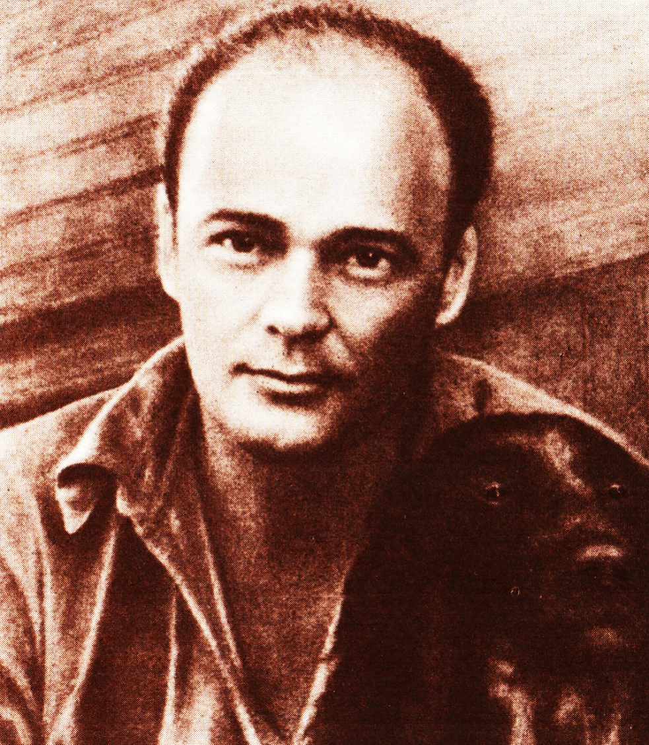
Чарушин Евгений Иванович
Книги о животных иллюстрируют художники-анималисты. Евгений Иванович один из таких художников
Родился он в Вятке. Мальчик рос рядом с тайгой и, конечно, дом был полон разными животными. Он их кормил, лечил, приручал
Когда вырос, стал художником, и его рисунки заселились самыми разными зверями и птицами

Slide 2
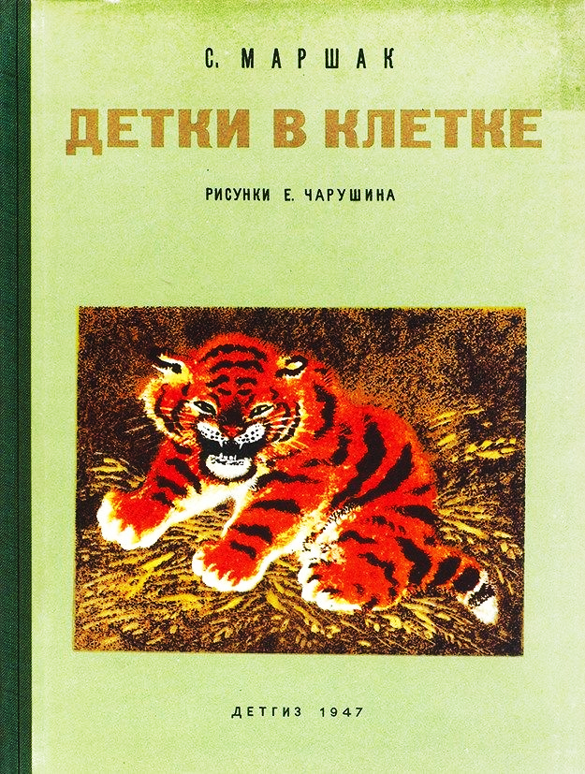
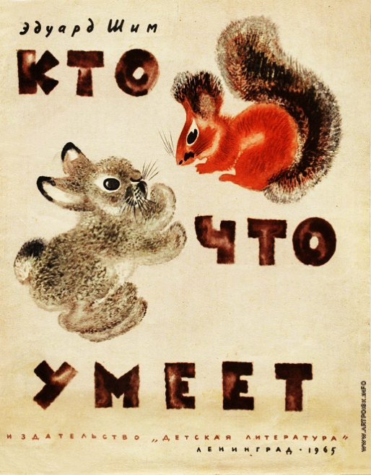
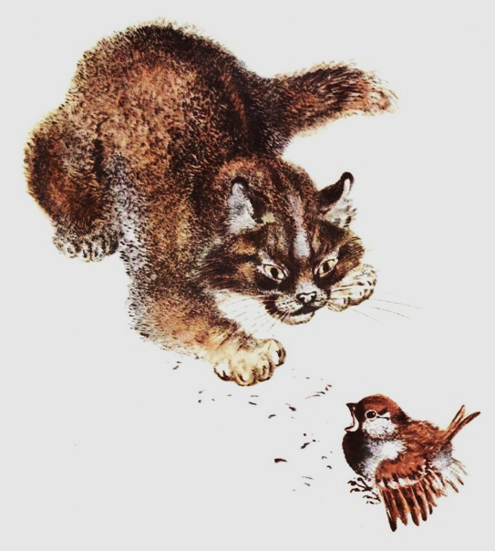
Вскоре в детских книжках Маршака и Бианки появились его пушистые зверушки – подвижные, гибкие, настороженные или доверчивые
Особенно Чарушину нравилось рисовать детёнышей самых разных животных

Slide 3
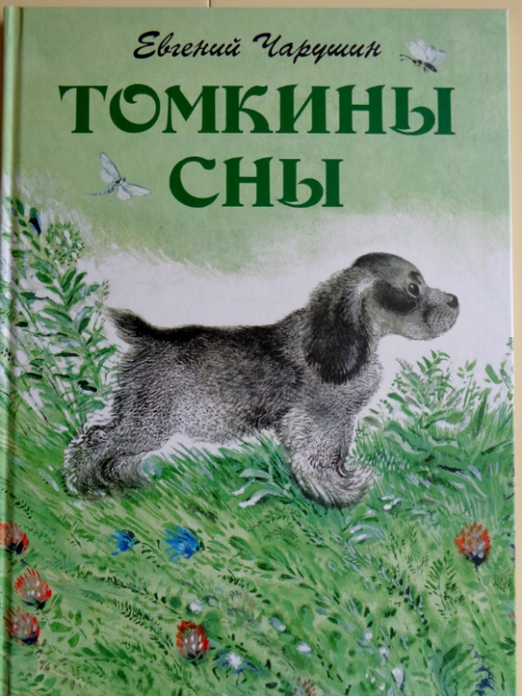
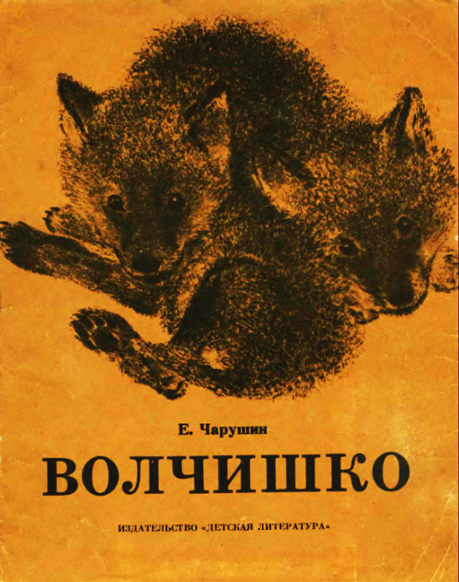
Он знал про них много интересных историй, которыми хотел поделиться с ребятами. Так он стал не только иллюстрировать, но и писать книжки
В истории «Про Томку» описаны и нарисованы похождения щенка Томки. По рисункам видно, что Чарушин и Томка хорошо знакомы
Рисунки Чарушина не многокрасочны: в основном использованы коричневые и чёрно-синие оттенки

Slide 4
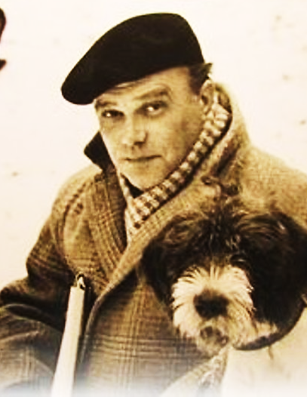
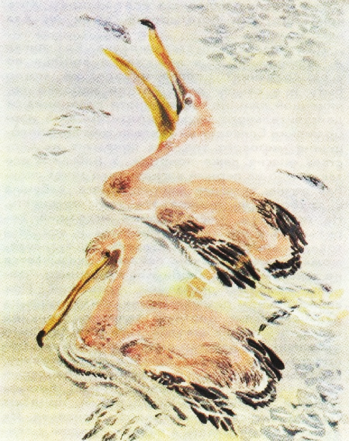
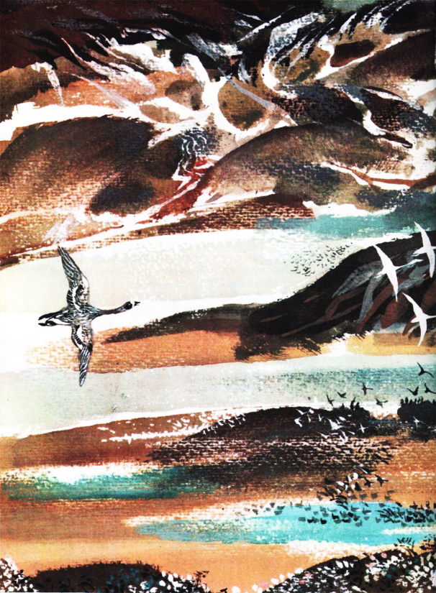
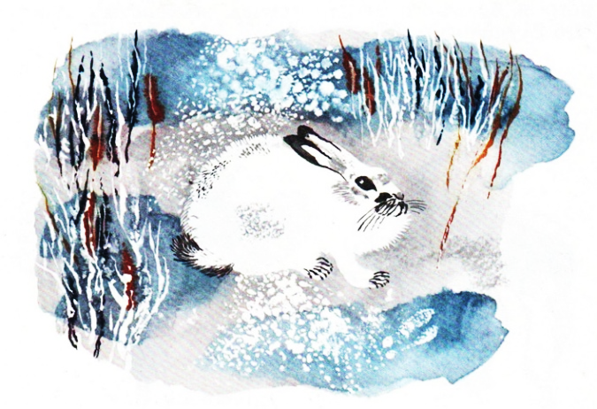
Чарушин Никита Евгеньевич
Сын Чарушина, Никита, тоже стал художником и тоже иллюстрирует книги, только рисунки его более многокрасочны

Slide 5
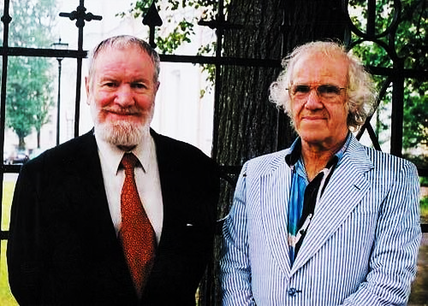
Братья Валерий и Александр Траугот
Валерий и Александр Траугот были обыкновенными питерскими мальчишками. Их отец, театральный художник, учил сыновей рисовать
Во время занятий старший, Саша, иногда потихоньку откладывал карандаш, незаметно становился за спиной брата и зорко наблюдал за его рисованием… А порой выхватывал лист, нёс к себе на стол и быстро дорисовывал. Валерий возмущался
Отец разводил их в стороны, расправлял помятый в драке лист и удивлялся: получалось что- то новое, необычное, что каждый из братьев в отдельности не мог бы изобразить

Slide 6
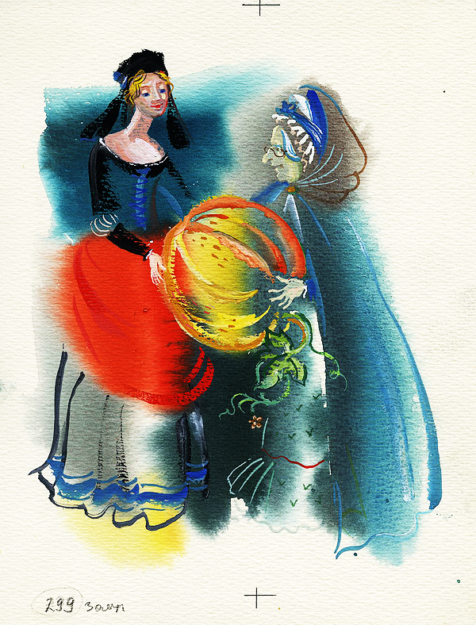
Когда мальчики выросли и стали художниками, они начали рисовать вместе
У братьев Траугот особая манера в работе: они не делают эскизов, зато выполняют много различных вариантов иллюстраций. При этом часто спорят. А когда рисунков набирается много, отбирают лучшее
Создавая иллюстрации для книги, они старались сделать так, чтобы в иллюстрациях сверкало белое, словно они сделаны из фарфора, – так рисунки лучше смотрелись среди страниц плотного текста

Slide 7
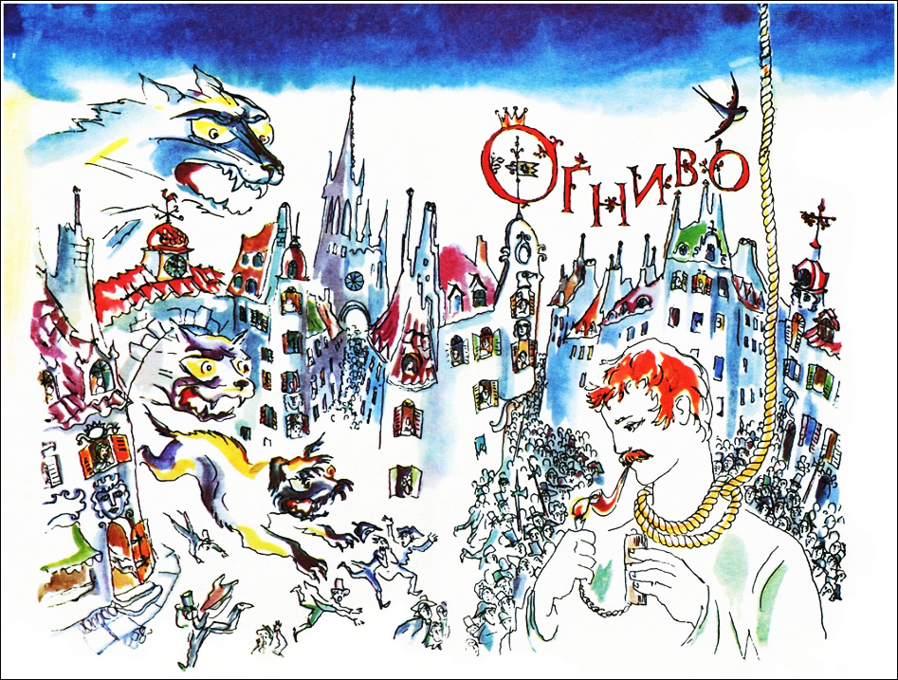
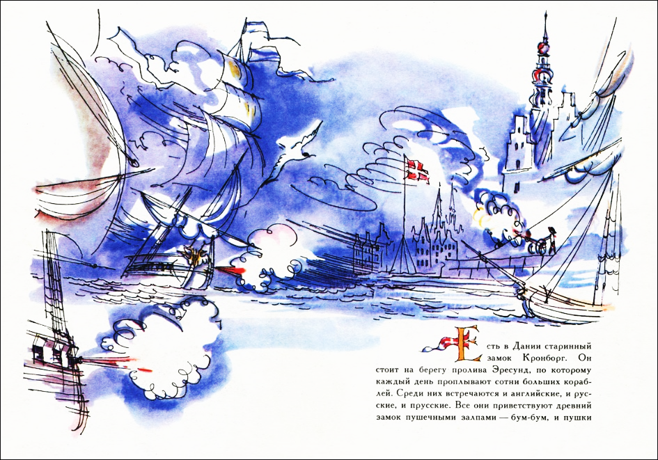
Иллюстрации к сказкам братьев Траугот

Slide 8
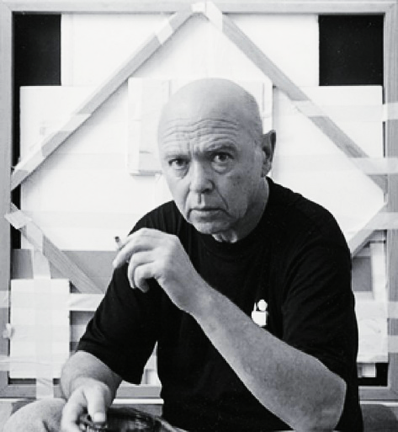
Майофис Михаил Соломонович
Михаил Соломонович Майофис родился в Ленинграде
Отец его был архитектором
Миша очень любил рисовать и к каждому празднику готовил родителям рисунки в подарок
Закончив институт живописи, скульптуры и архитектуры, Михаил продолжал делать иллюстрации к книгам, сказкам

Slide 9
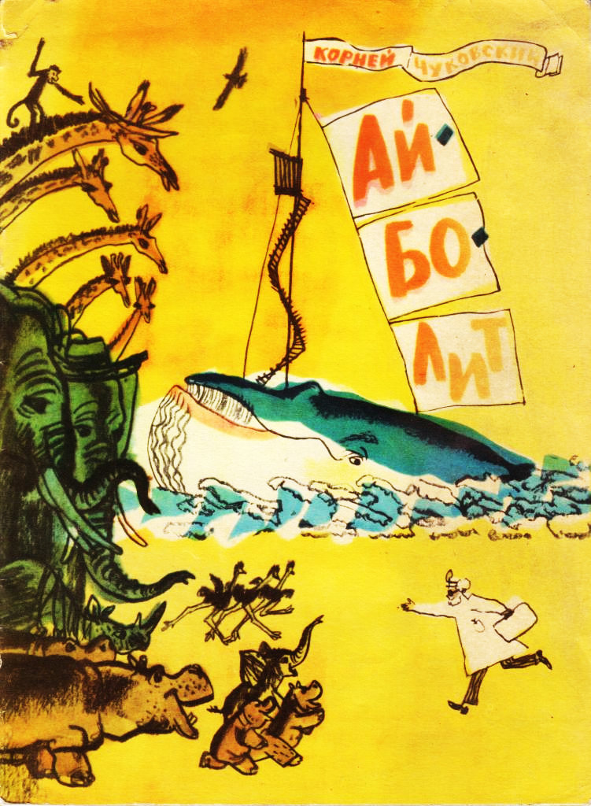
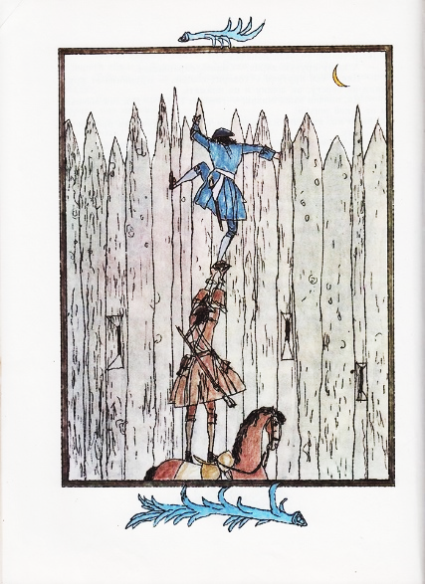
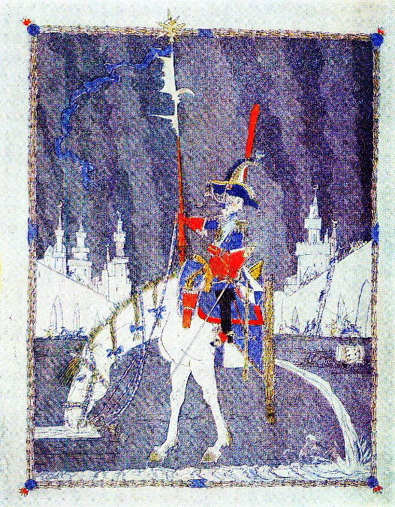
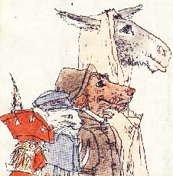
Изящные, выразительные рисунки, но нарисованы они не пером и даже не карандашом
Они процарапаны иглой на металлической доске. Это офорт – гравюра на металле
Когда отпечатан оттиск, художник раскрашивает его акварелью

Slide 10
Повторим особенности в работе художников
Художники | Особенности
Юрий Васнецов | Сказки – добрых зверей одевает в нарядные одежды
Татьяна Маврина | Сказки – рисунки похожи на игрушки или пряники
Алексей Пахомов | Рисует крестьянских детей
Евгений Чарушин | Анималист. Рисует детёнышей зверей. Использует коричневые и чёрно-синие оттенки
Валерий и Александр Траугот | Не делают эскизов, но выполняют много различных вариантов; в иллюстрациях сверкает белое, словно они сделаны из фарфора
Михаил Майофис | Техника офорта. Процарапаны иглой на металле

Slide 11
Словарик
Анималист – живописец или скульптор, изображающий животных
Офорт – гравюра на металле
Эскиз – предварительный набросок к картине, рисунку

